Slide 1
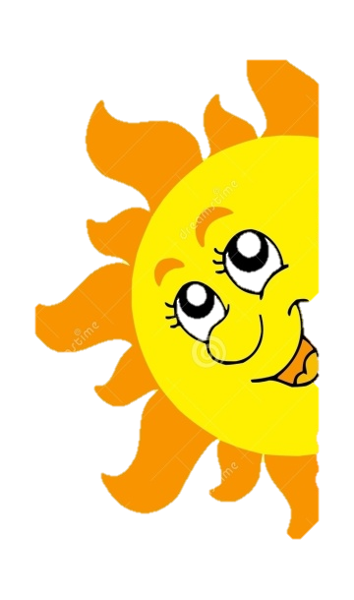
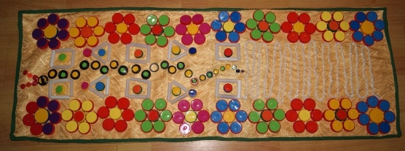
Проведи лето с пользой! «Массажный коврик для малыша своими руками»
Консультационный пункт «Кроха»
МДОУ детский сад «Тополёк»
Составитель:
Учитель – логопед
С.Ю. Кудряшова
Воспитатель
Н.В. Платонова
г. Мышкин, 2019 г.

Slide 2
Цель:
Оздоровление организма ребенка при помощи массажных дорожек, посредством воздействия на биологически активные точки стопы.
Задачи:
Закаливание организма.
Профилактика и коррекция плоскостопия.
Развитие чувства равновесия и координации движений.
Сенсорное развитие.
Сохранение и укрепление здоровья детей.

Slide 3
Чем привлекателен этот коврик?
Яркий и привлекательный, коврик рассчитан на детей дошкольного возраста.
Коврик тренирует мышцы стопы, способствует формированию правильной походки, осанки, стимулирует нервные окончания, отвечающие в организме за иммунитет, мыслительную и двигательную деятельность, способствует развитию тактильной чувствительности дошкольников.
Элементы коврика сделаны из ткани разных фактур, лент, веревочек и тесемок, пуговиц, объемных деталей. Он одновременно и массажный и развивающий.
Развитие мелкой моторики благоприятно сказывается на развитии речи детей, развивает воображение.
Способствует развитию навыков счета, представлений «больше», «меньше», «столько же», знаний формы предметов, цвета и т.д.

Slide 4
Как использовать коврик?
можно просто ходить по дорожке;
найти одинаковые пуговицы, палочки и т.д.
найти большие/маленькие пуговицы, найти зеленые/красные пуговицы, найти пуговки снизу/слева от чего-либо др.)
посчитать цветочки, рыбок, камешки, карандаши..
пощупать пальчиками все, что есть на дорожке;
поиграть с аппликациями (заплетать косички, застёгивать пуговицы, кнопки, менять элементы на липучках…)

Slide 5
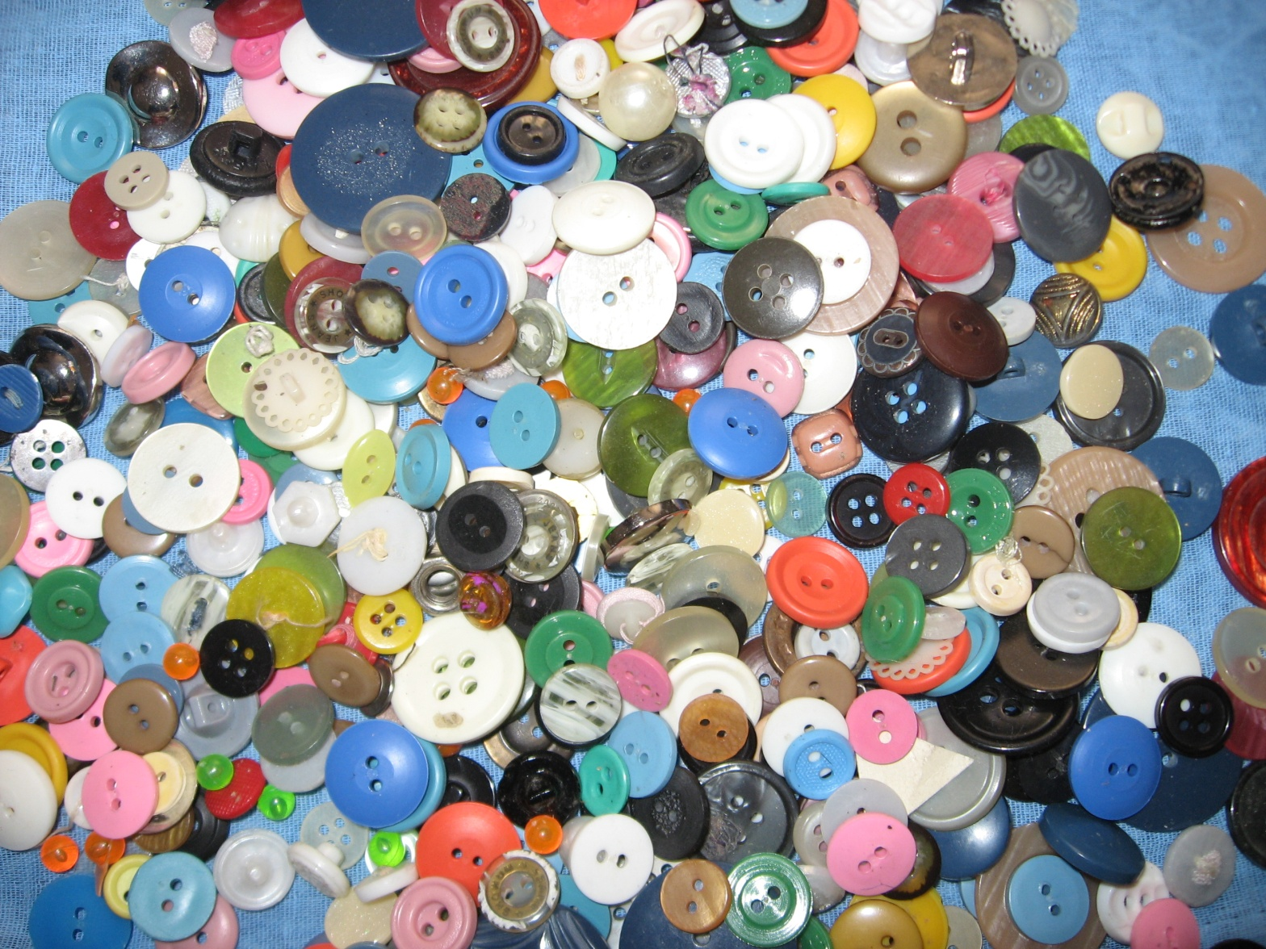
Этап 1
Подбор плотной, лучше легко моющейся, ткани для основы дорожки;
Подбор материала (пуговицы разных размеров, кнопки, губки, карандаши или палочки (прутики), камни, ракушки, верёвочки, шнуры разной толщины и цвета, крышечки от бутылок и т.п.)

Slide 6
Этап 2
Продумать дизайн, тему дорожки (растительный, морской, цветочный, пейзажный и др.)
Нарисовать примерную схему на бумаге, потом нанести разметку на ткань;

Slide 7
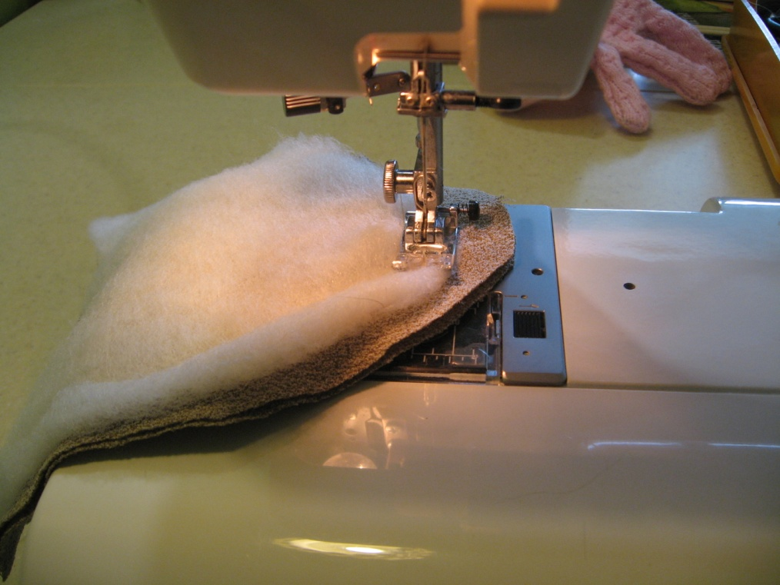
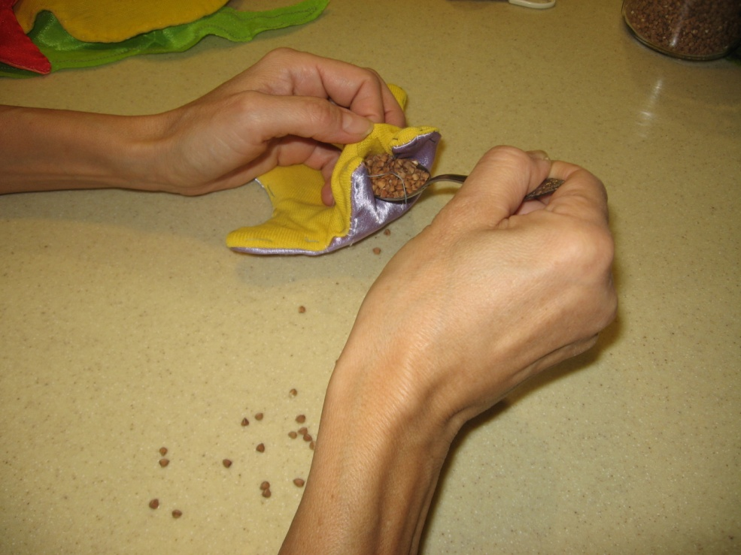
Этап 3
Изготовить детали, прострочить связать крючком;
Заполнить синтепоном, гречей, горохом или фасолью и т.п.

Slide 8
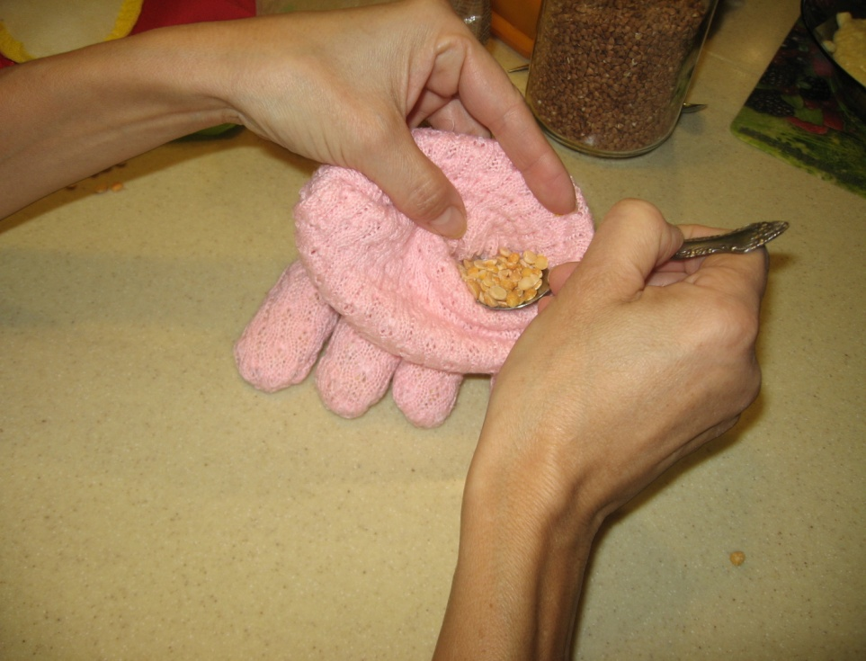
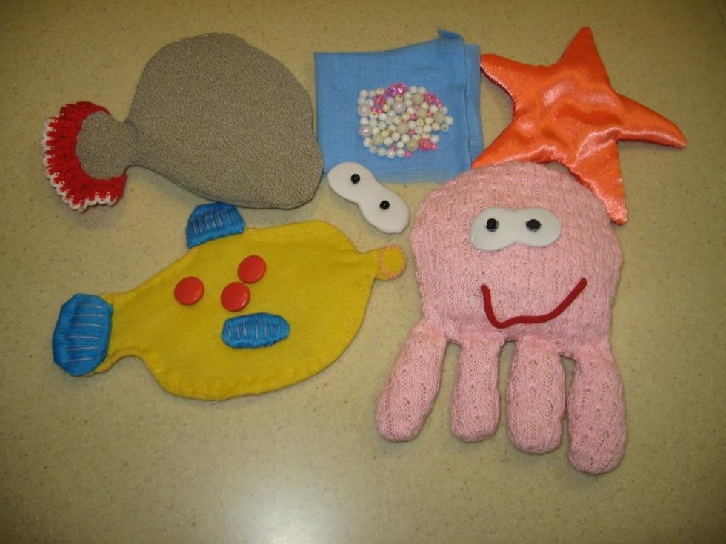

Slide 9
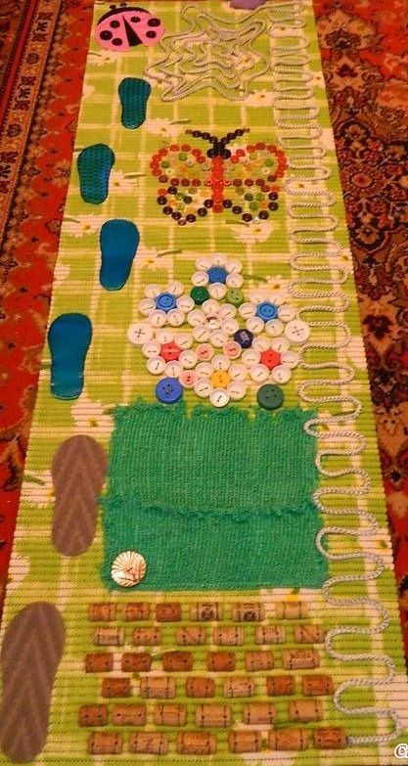
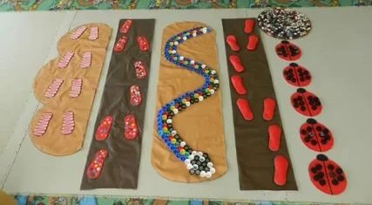
Этап 4
Пришить к деталям кнопки, липучки или пуговицы.
Закрепить на полотне.

Slide 10
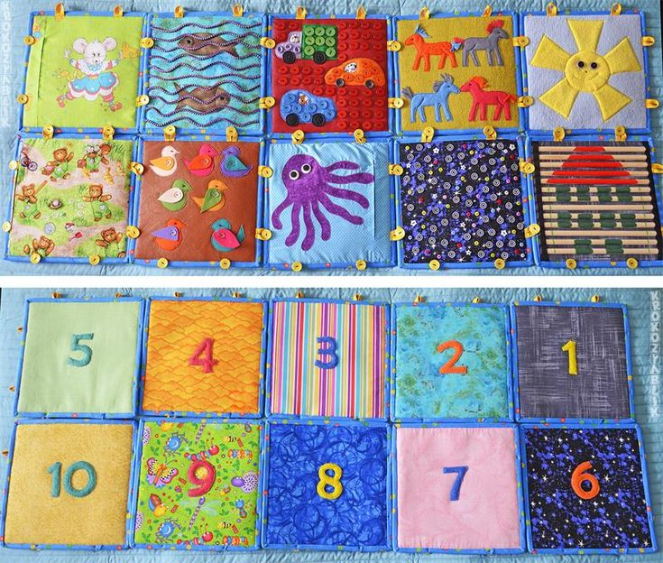

Slide 11
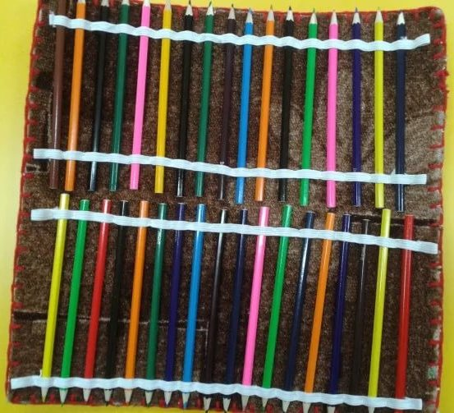
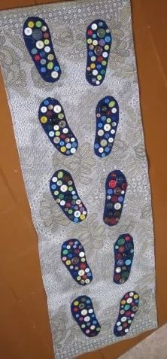

Slide 12
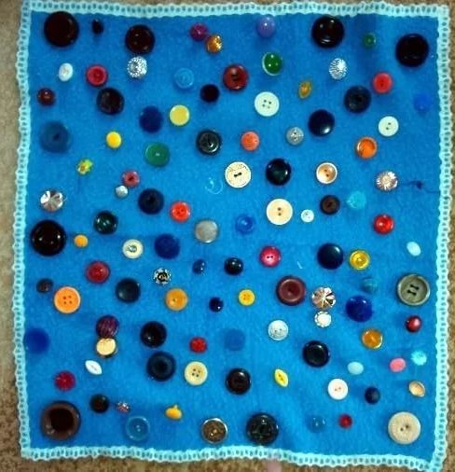
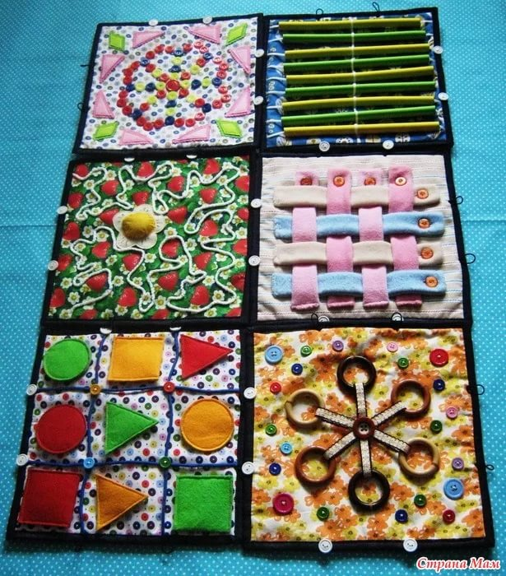

Slide 14
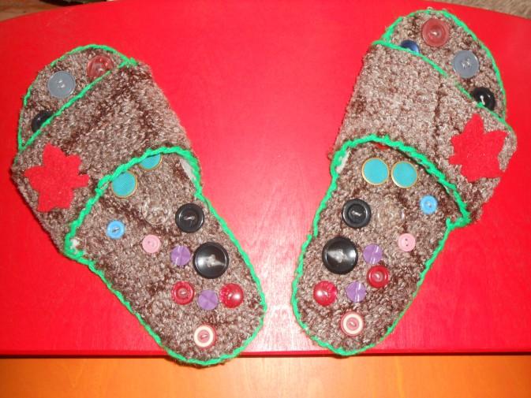
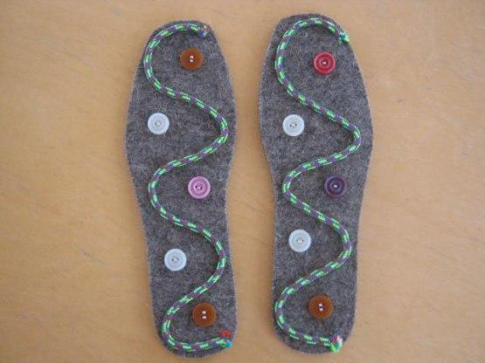
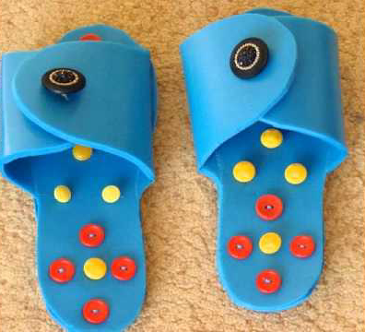
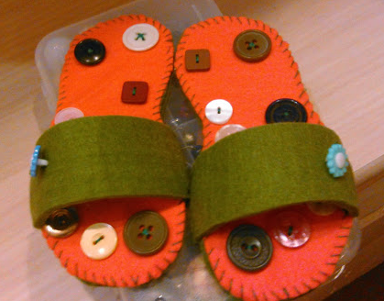

Slide 15
Спасибо за внимание!
Проведите лето с пользой!

Slide 16
Информационные источники
Интернет-журнал «Планета детства»
https://findmovies.me/video/TaT_yMKnO8I/
http://vishnyashobby.blogspot.com/2013/11/blog-post_28.html
https://www.лого-пед.рф/
http://s30450070609.mirtesen.ru/blog/43055559943/Ortopedicheskie-tapochki-dlya-detey-svoimi-rukami

